Slide 1


Appui au Cadre continental africain des certifications (ACQF-II)
Mise à jour du projet
Présentatrice: Maria Rosenstock,
ETF
30 septembre 2025 https://acqf.africa

Slide 2
Projet ACQF-II (2023-2026): Soutien à la mise en œuvre du Cadre continental africain des certifications (ACQF II), financé par l'Union européenne, mis en œuvre par l'ETF en coopération avec la Commission de l'Union africaine, les communautés régionales et les États membres
ACQF – Outil continental, initiative politique de l'Union africaine fondée sur un document politique validé en juillet 2023, à Addis Abeba
Réseau de l’ACQF – lancé en janvier 2025 pour soutenir la mise en œuvre de l’ACQF et de sa plateforme des certifications et micro-certifications

Slide 3



https://acqf.africa/resources/policy-guidelines/acqf-policy-document-upon-validation-by-au-member-states-en-fr-pt

Slide 4
Objectif
Contribuer à améliorer la mobilité et les possibilités d'apprentissage tout au long de la vie pour la jeunesse africaine, grâce à:
L’amélioration de la comparabilité et de la transparence des qualifications
Une meilleure reconnaissance des compétences et des diplômes;
L’amélioration de la confiance mutuelle et du partage d’informations entre les cadres et systèmes de certification sur le continent.

Slide 5

Principaux domaines d’activité de l’ACQF
1.Référencement des cadres et systèmes nationaux de certification à L’ACQF, conformément aux critères et procédures convenus.
2. Soutenir la reconnaissance des apprentissages antérieurs – élaboration de lignes directrices et d’approches, inventaire des systèmes de RPL sur le continent, campagne d’information
3. Plateforme des certifications et micro-certifications (QCP) et système d'information de gestion du QCP
4. Profils professionnels communs: Élaboration de profils de qualifications adéquats pour une utilisation continentale commune (par exemple: liés à l’intégration économique/ZLECAf).
5. Développement des capacités dans les CNC, la RPL et le CATS. En ligne, sur place, hybride.
6. Plaidoyer, communication, mise en réseau et coopération: parmi les parties prenantes africaines et d’autres cadres régionaux de qualité à l’échelle mondiale
7. Analyse, suivi et évaluation: pour une amélioration continue.

Slide 6
Renforcement des capacités – exemples Forums continentaux
Campagnes thématiques
3e forum, Nairobi, Kenya – octobre 2024 (RPL)
4e Forum, Victoria (Seychelles) – novembre 2024 (Microcertifications)
5e Forum, Johannesburg, Afrique du Sud – juillet 2025 (numérisation des pouvoirs)
Guides et lignes directrices
Manuel sur la RPL à l'intention des praticiens
Manuel sur les microcertifications

Slide 7
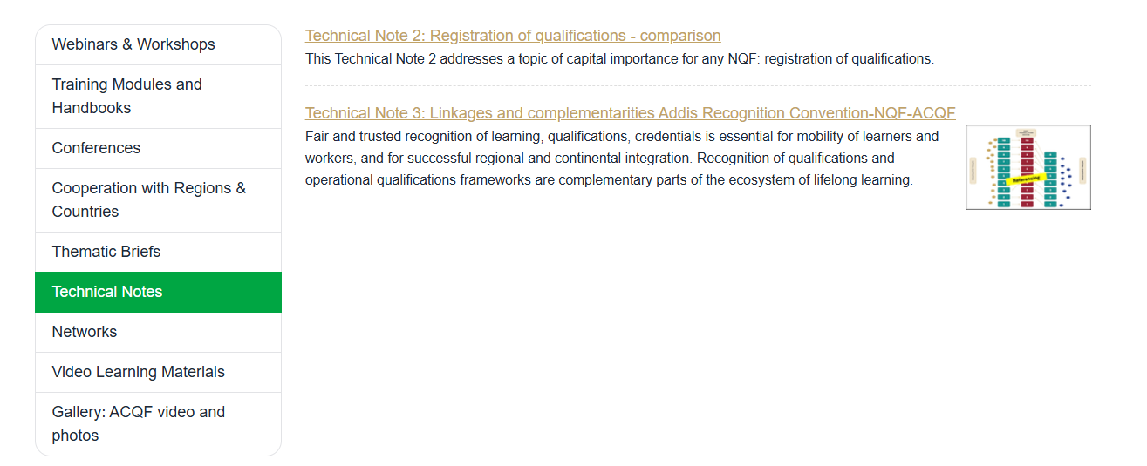
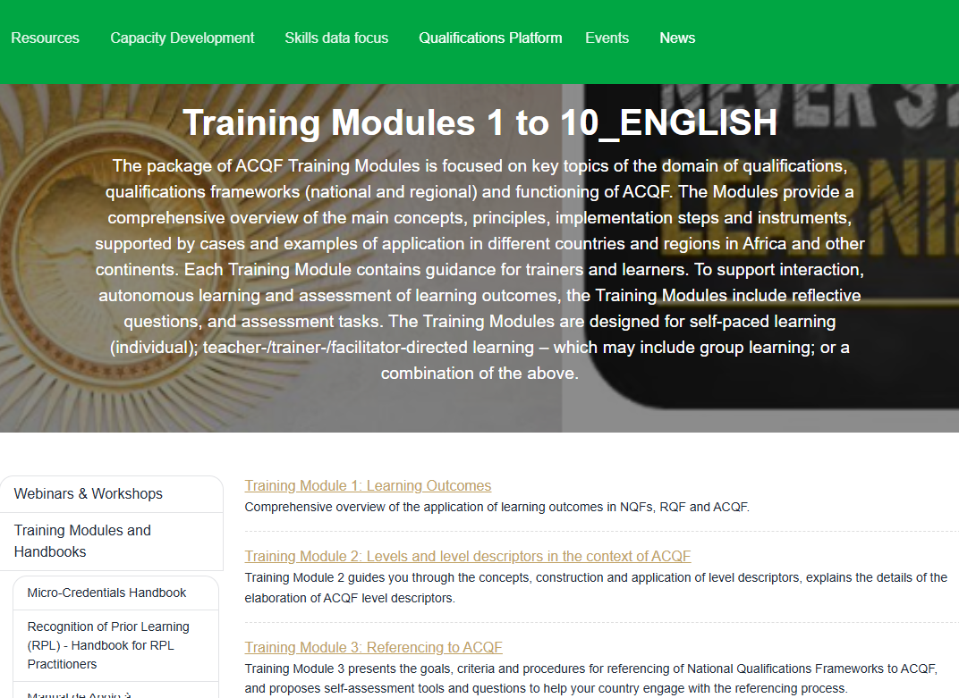

Matériaux de renforcement des capacités - visitez https://acqf.africa

Slide 8
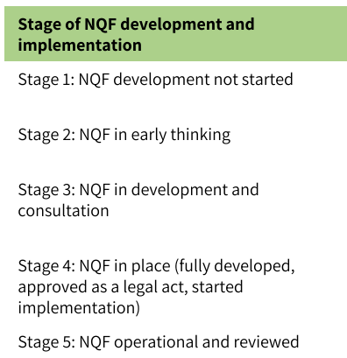
Soutien aux CNC
OBJECTIF :
augmenter le nombre de pays disposant de CNC aux stades 4 et 5 (mis en œuvre ou avancés) équipés d’une base de données des certifications et de systèmes de suivi.

Slide 9
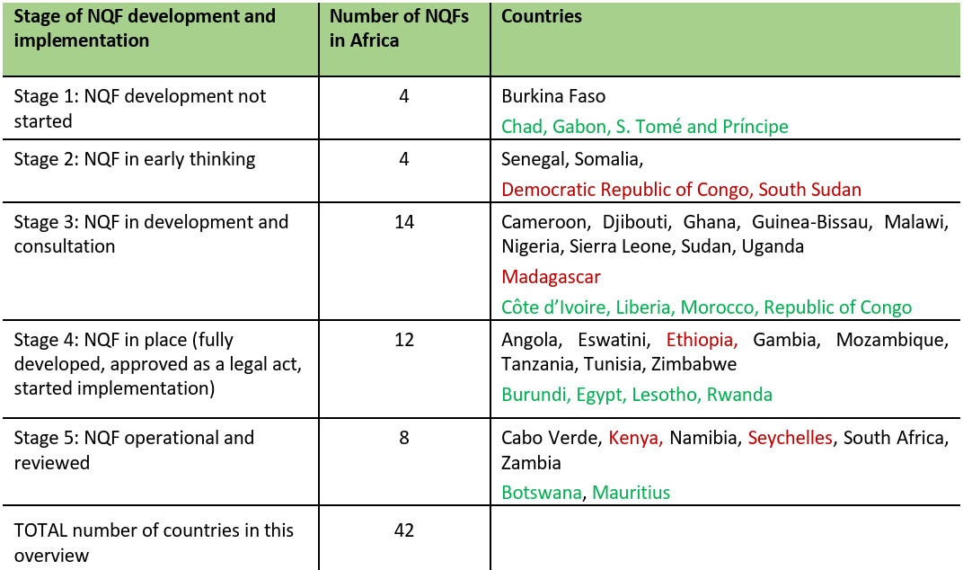
Enquête 2024 de l’ACQF: CNC en Afrique
https://acqf.africa/resources/surveys-acqf-ii-nqf-rpl-micro-credentials/survey-of-national-qualifications-frameworks-in-africa-analytical-report

Slide 10







Soutien technique aux CNC en 2025
Botswana:
révision de 9 politiques (RPL, référencement, évaluation...)
Eswatini:
Élaboration d’une politique en matière de RPL, proposition de projet pilote de RPL
Malawi:
Examen du document relatif au CNC
République démocratique du Congo: développement du CNC et de l’autorité des certifications
Soutien aux communautés régionales
SADC QF: Lignes directrices CATS et RPL
CAE : Cadre régional de l'EFTP
UEMOA : renforcement des capacités en ce qui concerne les CNC
Cameroun:
projet pilote de RPL, documents opérationnels
Guinée-Bissau:
Mise en service du bureau du CNC, manuels, procédures
Somalie:
politiques relatives au CNC, au CATS et à la RPL
Sénégal :
Concept du CNC, consultations des parties prenantes
Mozambique: suivi et évaluation du CNC
Sept 2024 Luanda: 2^{e Forum Autorités} du CNC
Nouvelles demandes de collaboration: Maurice, Zimbabwe
Seychelles:
Politique en matière de microcertifications
Zambie:
Examen du CNC, consultations

Slide 11
Référencement – connecter et créer de la confiance
Présentation et publication d'un rapport de référencement expliquant clairement:
relations entre les niveaux des CNC et des CQR
des informations détaillées sur les certifications nationales (dispositions en matière d'AQ, reconnaissance des acquis, registre des certifications)
Référencement du CCQA
critères :
Descripteurs de niveau
Résultats d'apprentissage
Transparence en ce qui concerne les qualifications d’inclusion dans le CNC et le registre
Assurance de la qualité
Possibilité d’indiquer les niveaux des CNC à côté des niveaux des CQR dans les bases de données et sur les certificats/diplômes nationaux
.
c

Slide 12
Référencement de l’ACQF Référencement pilote avec 8 pays en 2024
Cap-Vert, Eswatini, Kenya, Lesotho
Seychelles, Afrique du Sud, Zambie, Zimbabwe
2025 Rapports de référencement complets – 2 projets

Slide 13
Rendre l'information ouverte, connecter bases de données sur les qualifications et accès aux personnes
La plateforme de certification et et micro-certifications de l’ACQF (QCP) - disponible pour les pays du CCQA avec un espace virtuel pour la gestion des données spécifiques à chaque pays
Publication manuelle et automatique des données
Interface publique
L'équipe QCP disponible pour le support

Slide 14
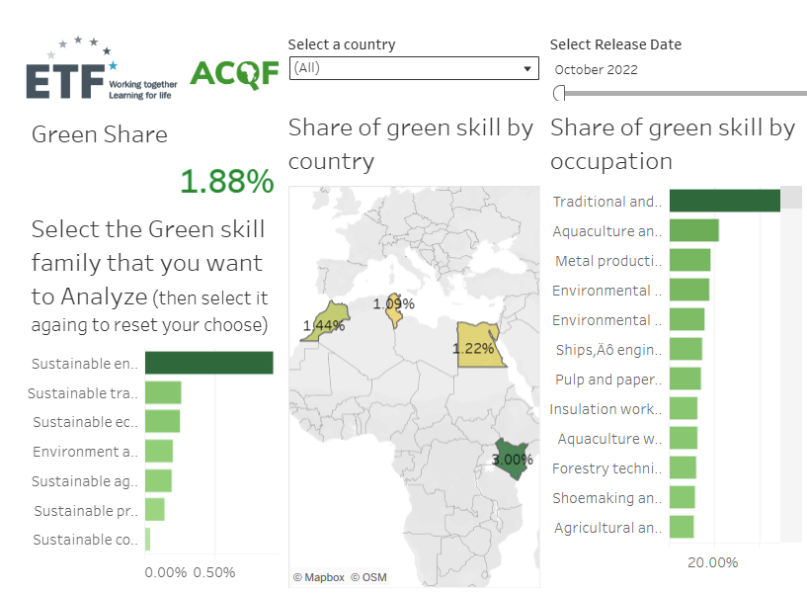
Profils de compétences communs:
Compétences axées sur les données
Analyse des offres d'emploi en ligne: renseignements en temps réel sur le marché du travail
Tableau de bord des compétences vertes: un nouvel outil de visualisation des données axé sur les compétences et les professions vertes
42 profils professionnels actuellement visibles avec les tendances des compétences et de la demande
Kenya
Maroc
Tunisie
Égypte

Slide 15
Opportunités - établir un lien entre les données sur les qualifications et les données sur les profils de compétences des professions
Quelles compétences apparaissent dans les offres d’emploi et dans quelle mesure sont-elles couvertes par les acquis d’apprentissage des certifications existantes?
Quelles sont les professions émergentes pour lesquelles aucune offre de formation n'est disponible?
Coordination avec d'autres initiatives en cours
Compétences et EFP axées sur les opportunités en Afrique, Cadre africain des normes professionnelles

Slide 16
Gouvernance – Réseau ACQF Importance d'une maison institutionnelle pour le cadre
Document initial du réseau
Plan de travail
Organisation du réseau, gouvernance
Identifier les organisations donatrices, établir des contacts
Mise en œuvre de l’ACQF – référencement
Promotion et sensibilisation
Renforcer la présence numérique
Entreprendre des recherches communes
Soutenir l'organisation de conférences annuelles
4 pôles techniques
Présidence du réseau élue:
Autorité sud-africaine des qualifications (SAQA)
Autorité des qualifications du Kenya (KNQA)
Autorité zambienne des qualifications (ZAQA)
Pour adhérer: acqfnetwork@saqa.org.za

Slide 17
Soutien au projet ACQF-II disponible
Conseils techniques lors de l’élaboration et de la mise en œuvre du cadre des certifications (priorité pour les CNC) et des politiques connexes ou lors de leur réexamen.
Renforcement des capacités et activités d'apprentissage par les pairs
Participation aux activités du réseau de l’ACQF: acqfnetwork@saqa.org.za
Outils de comparaison: Plateforme sur les certifications et les justificatifs (aide aux pays pour cartographier et saisir leurs données sur les certifications)

Slide 18
Des questions, des commentaires, des clarifications?

